Slide 1
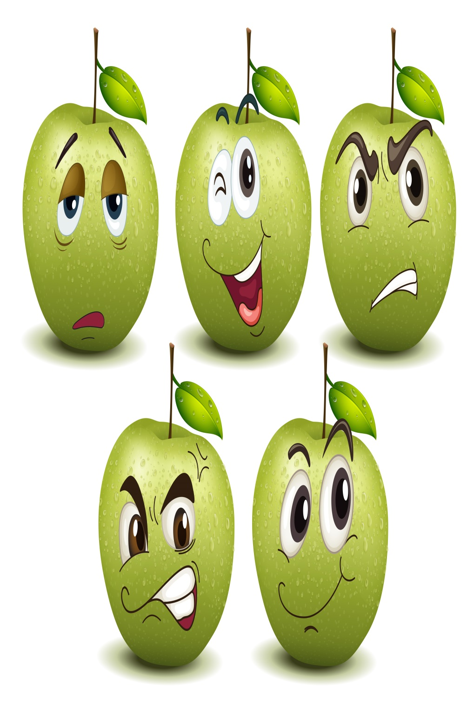
Эмоции
и здоровье человека
Кто властвовать желает над собой, тот должен чувства сдерживать порой.
Д. Чосер

Slide 2
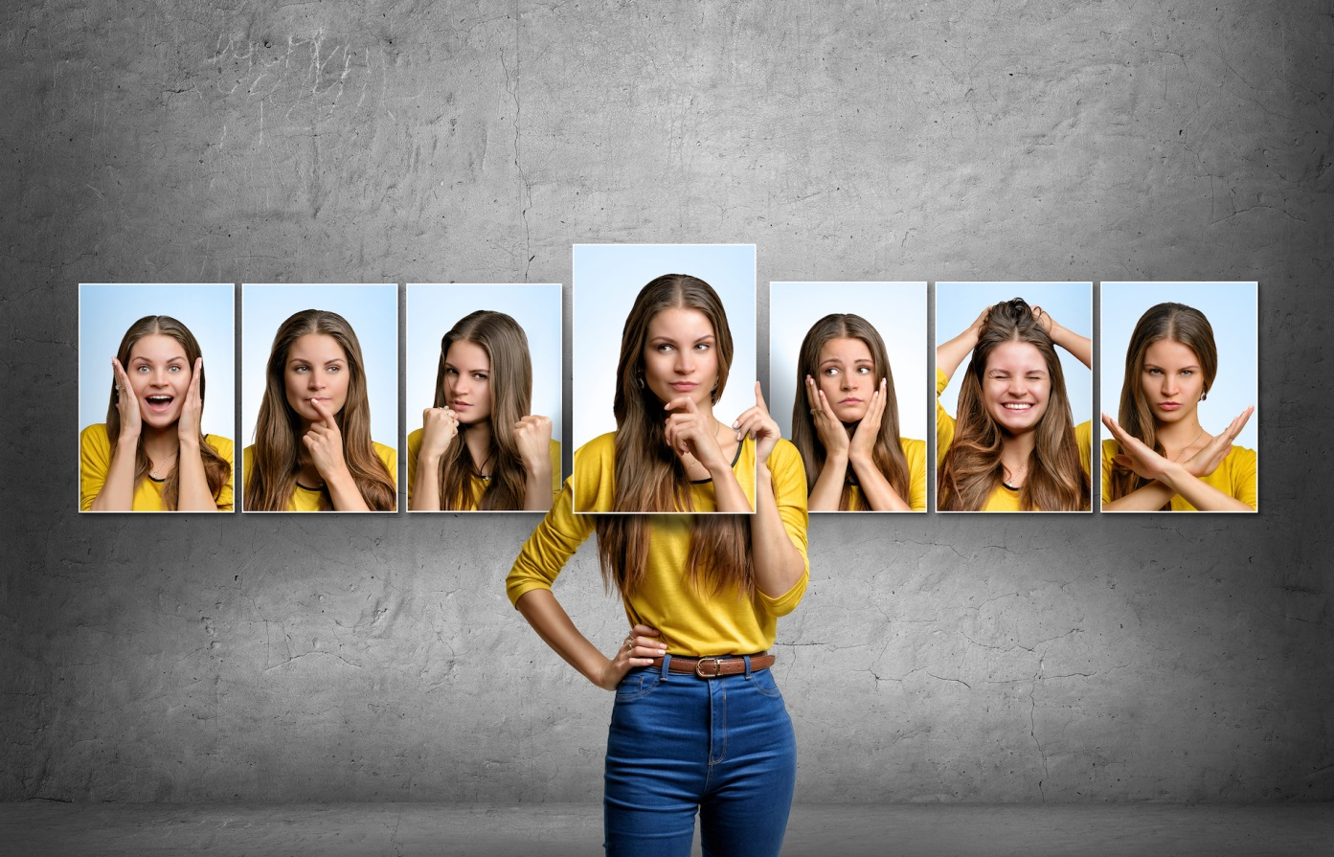
.
Наши эмоции
Что это такое ?
Само по себе слово «эмоция» произошло от латинского «emoveo», что означает «волную» или «потрясаю». То есть логично воспринимать возникающие в нас эмоции как проходящие по всему телу колебания, затрагивающие все органы и системы, связывающие их воедино.

Slide 3
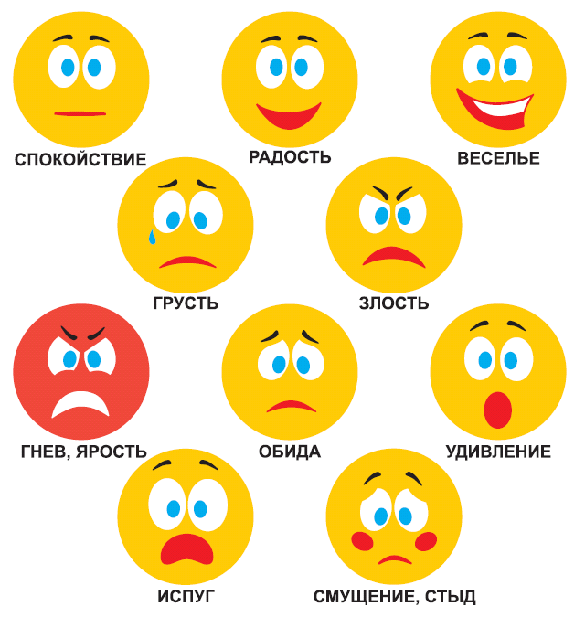
Эмоции – важная составляющая человеческой жизни
Наше самочувствие может улучшаться или ухудшаться от любых сильных эмоций, не важно – положительных или отрицательных. Но ясно одно: когда мы испытываем положительные эмоции, у нас поднимается настроение, улучшается самочувствие, появляется интерес к жизни и желание действовать.
Когда нами завладевают отрицательные эмоции – мы впадаем в уныние, апатию, озлобляемся на окружающий мир, нас перестаёт интересовать сама жизнь и окружающие люди.

Slide 5
Зачем нам нужны эмоции ?
Привносят краски
Убивают рутину
Сближают людей
Наполняют жизнь
Рождают настроение
Повышают доверие
Вызывают симпатию
Пробуждают чувства
Создают атмосферу
Дарят новизну
Воспламеняют отношения
Укрепляют связь

Slide 6
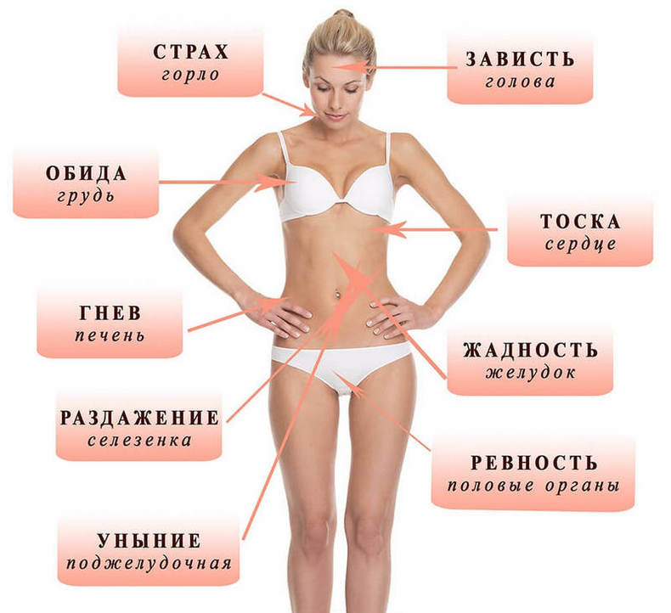
Каждая эмоция, как говорят специалисты, по-особенному переживается телом человека. И это даже нередко характеризуется обычными выражениями: «сердце сжимается», «в груди холодеет», «ноги подкашиваются» и т. д.
Где «живут» эмоции в теле и как их распознать?
Негативные эмоции, к сожалению, более разнообразны и проявляются по-разному.
Горе и страдание, как утверждает китайская медицина, «локализуются» в лёгких.
Робость и чувство неуверенности в себе обычно «отдаются» в области плеч и сердца. Человек сразу же сутулится, из-за общей зажатости начинают плохо работать сосуды.
Чувства тревоги и страха тесно связаны с адреналином, а значит, с областью почек и надпочечников. Кроме того, от них может пострадать и система пищеварения.

Slide 7
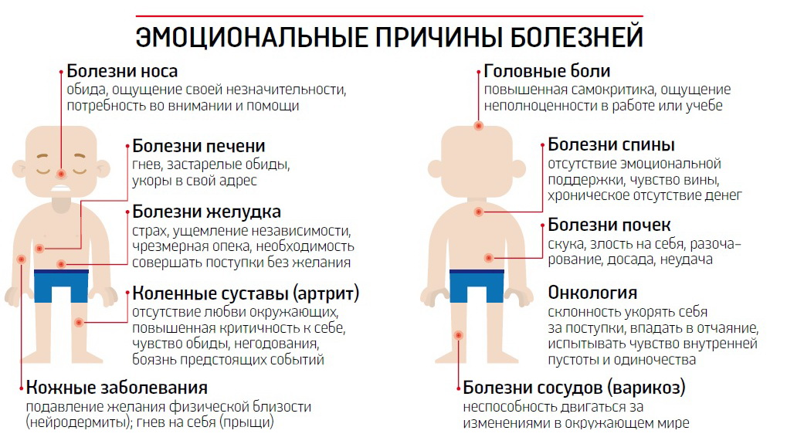
Связь негативных эмоций с заболеваниями

Slide 8
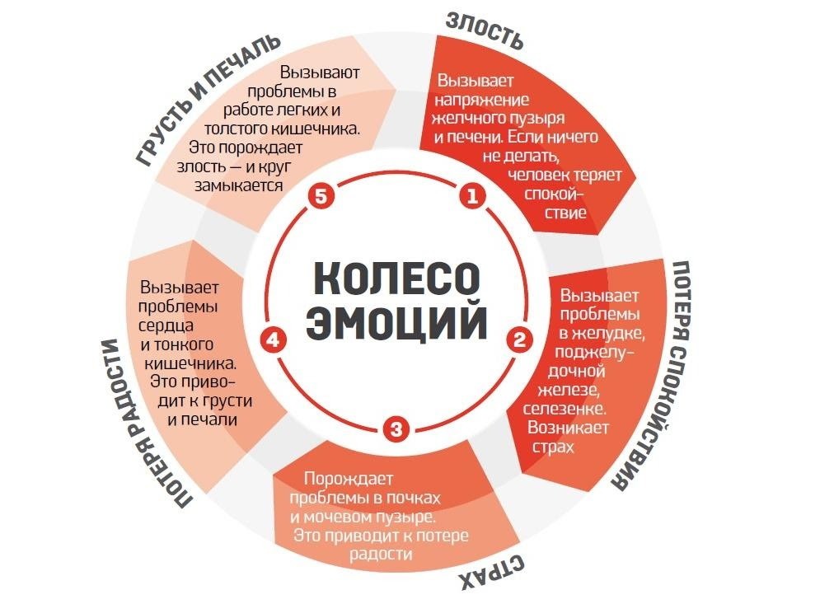
К каким еще расстройствам склонны люди, которые часто испытывают негативные эмоции:

Slide 9
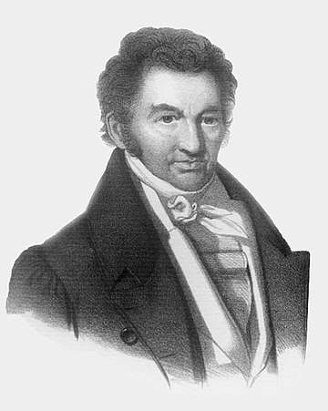
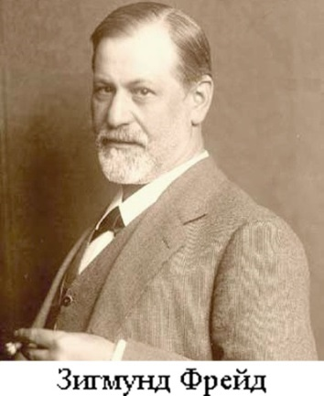
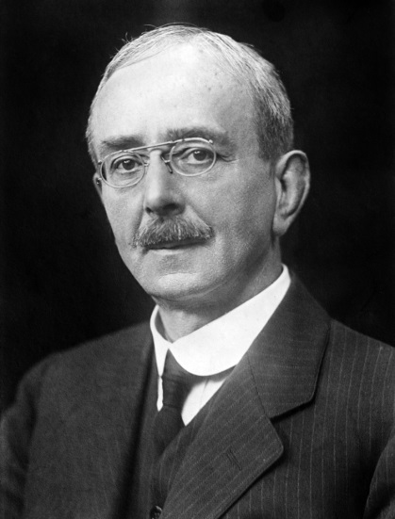
Психосоматическая теория происхождения болезни
«Psychosomatic» означает: душа (psycho, греч.) и тело (soma,somatos).
Этот термин ввел в медицину немецкий психиатр Иоганн Хайнрот, считавший, что негативные эмоции, засевшие в памяти человека или повторяющиеся в его жизни часто, отравляют душу, подрывают здоровье, формируют соответствующие события.
Психосоматическую идею поддержали и развили известные психиатры — Франц Александер и Зигмунд Фрейд, они считали, что
подавленные, невысказанные, загнанные вглубь эмоции все равно находят выход, вначале в виде сновидений, поз во сне, болевых ощущений, а затем, не отработанные, порождают неизлечимые болезни.
Теорию психосоматического происхождения болезней научно доказал Нобелевский лауреат английский нейрофизиолог Чарльз Шеррингтон.

Slide 10
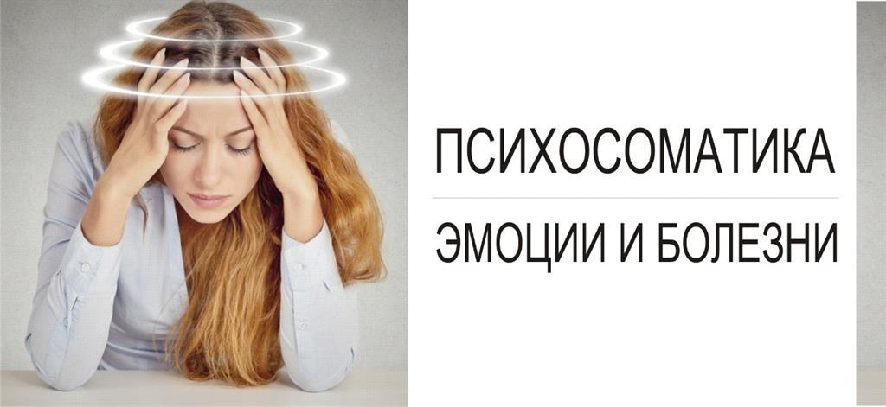
Психосоматические расстройства — это защитная реакция человеческого организма, который подает сигналы о том, что в жизни необходимо что-то изменить.
Скорее всего, свое отношение к проблеме, которая вызывает у нас беспокойство (обиду, гнев, страх), поработать над своими эмоциями.
Врачи часто констатируют факт, что все физиологические показатели у человека в норме, но он себя неважно чувствует.
Такие состояния медики называют функциональными, избавиться от них можно без лекарств, изменив свой внутренний настрой и пересмотрев образ жизни.
Когда отрицательные эмоции сменяются положительными,
боли проходят сами собой.

Slide 11
Положительные эмоции
Для того, чтобы сохранять свое психическое и физическое здоровье, находясь в социуме, необходимо научиться контролировать поток ежедневных чувств.
Важно отметить, что список положительных эмоций довольно обширен, но они никогда не становятся причиной плохого самочувствия или заболеваний

Slide 12
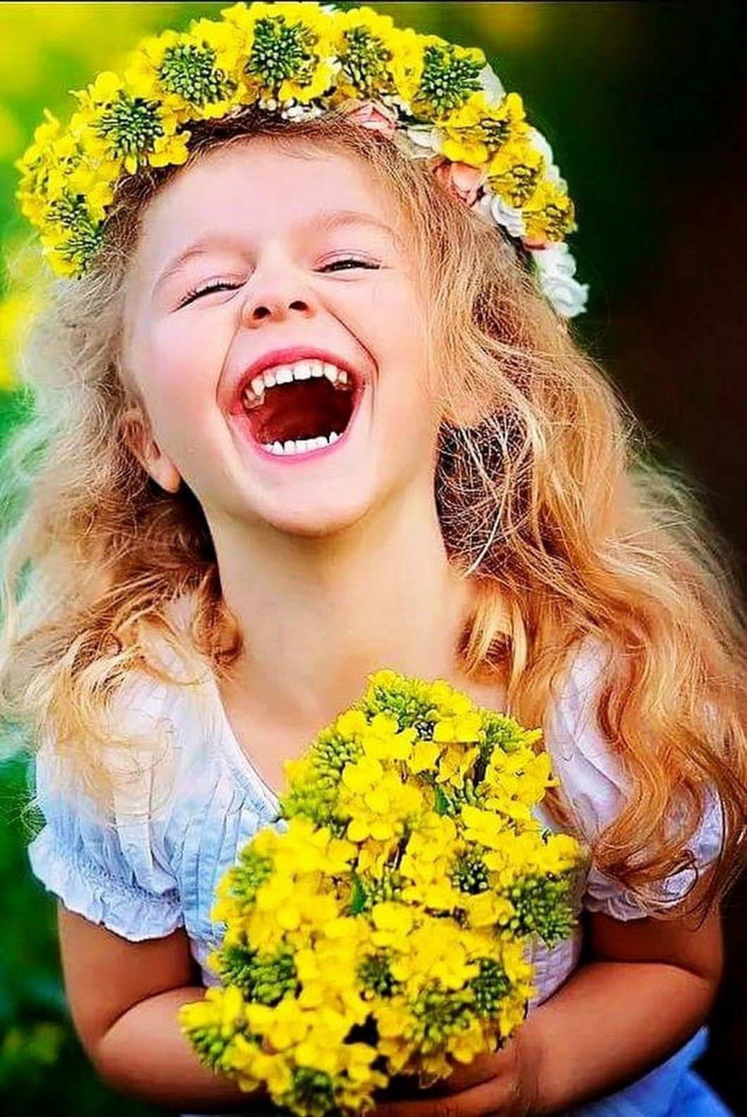
Ничто так не расширяет сосуды и не успокаивает сердце, как радость и смех. Смех снимает усталость, при смехе в движение приходят все мышцы тела, и кровь быстро обогащается кислородом.
«Трехминутный смех заменяет пятнадцатиминутную гимнастику,» — писал датский ученый Карл Родаль.
Между тем некоторые люди считают несерьезным человеком того, кто любит смеяться. История свидетельствует, что ни один мрачный человек не стал долгожителем, так как у таких людей чаще всего наблюдается спастическое сокра­щение сосудов.
В качестве положительного настроя используется улыбка. Жизнерадостная улыбка создает атмосферу для делового общения, помогает избегать критических ситуаций и при этом улучшает настроение окружающим.
Радость и смех
успокаивают сердце

Slide 13
Как
управлять
эмоциями
Управление эмоциями – это способность человека чувствовать свои эмоции, давать им характеристику, переживать их и отпускать. Люди с развитым EI — эмоциональным интеллектом — понимают не только своё душевное состояние, но и настроение других.
Умение управлять эмоциями помогает выстраивать здоровые отношения с окружающим миром и людьми.
Между прочим, энергия задержанных эмоций всегда находит себе выход. А законы эмоций таковы: раз они накопились, они обязательно должны разрядиться. Специалисты утверждают, что многие наши заболевания — результат «просроченной» разрядки накопившихся отрицательных эмоций.

Slide 14
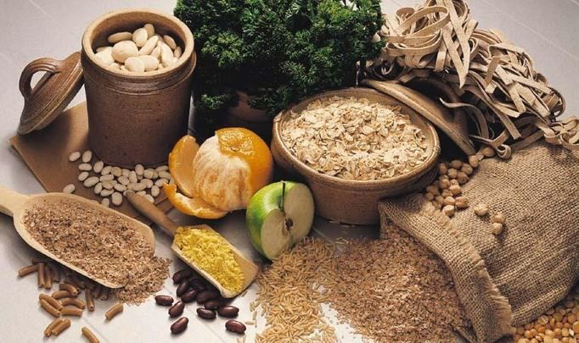
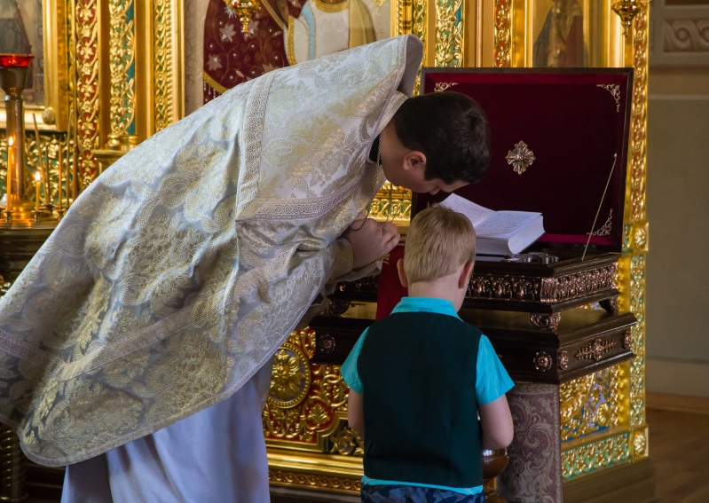
В религиях негативные эмоции считаются греховными, ведущими к болезни и смерти. Для избавления от них есть даже специальное время – Великий пост, когда верующие люди стараются побороть все негативные эмоции, а помогают им в этом – соблюдение растительного питания и духовные практики (прощение других людей и принятие себя).
Психотерапевты предлагают эмоциональное напряжение и утомление снимать с помощью молитвы, обращения к Богу или аутогенной тренировки (самовнушения и расслабления). Кстати, исповедь - также не что иное, как неодолимая по­требность разрядиться.

Slide 15
«Секрет сохранения молодости в том, чтобы избегать некрасивых эмоций»
Оскар Уайльд
«Умеющий управлять другими силён, но умеющий владеть собой ещё сильнее»
Лао-Цзы
«То, что Вы можете воспринимать спокойно, больше не управляет Вами»
Конфуций
Управление эмоциями – это мастерство.
Им нельзя овладеть за одну неделю. Только постоянная работа над собой сделает вас действительно счастливым человеком.
Помните, что положительные эмоции не только укрепляют здоровье, продлевают жизнь, но и значительно повышают ее качество.
Человек, научившийся управлять своими эмоциями — здоровый человек!

Slide 16
Рекомендации психолога:
будьте хозяином своих эмоций
правильно оценивайте свои эмоции
не накапливайте отрицательные эмоций
правильно их выражайте
используйте персональные ресурсы(хобби)
планируйте свою жизнь
найдите единомышленников
чаще улыбайтесь

Slide 17
Белов, Василий Иванович.
Психология здоровья / В. И. Белов. - М. : КСП ; СПб. : Респекс, 1994.
Фролова, Юлия Геннадьевна.
Психология здоровья : пособие для студентов, обучающихся в учреждениях высшего образования : рекомендовано учебно-методическим объединением по гуманитарному образованию / Ю. Г. Фролова. - Минск : Вышэйшая школа, 2014.

Slide 18
Вайсбах, Христиан.
Эмоциональный интеллект : Душа и тело / Х. Вайсбах, У. Дакс ; пер. с нем. А. В. Павлова. - Москва : Лик Пресс, 1996.
Соколов, Евгений Иванович.
Эмоции и атеросклероз / Е. И. Соколов; Отв. ред. М. Г. Айрапетянц ; Ин-т высш. нерв. деятельности и нейрофизиологии. - М. : Наука, 1987.

Slide 19
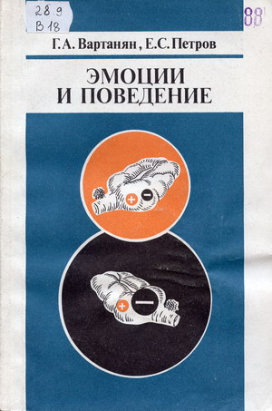
Ильин, Евгений Павлович.
Эмоции и чувства : [учеб. пособие] / Е. П. Ильин. - 2-е изд. - Санкт-Петербург [и др.] : Питер, 2008.
Вартанян, Генрих Армаисович.
Эмоции и поведение / Г. А. Вартанян, Е. С. Петров. - Л. : Наука. Ленингр. отд-ние, 1989.

Slide 20
Лук, Александр Наумович.
Эмоции и личность / А. Н. Лук. - Москва : Знание, 1982.
Кравченко, Юнна Евгеньевна.
Психология эмоций. (Классические и современные теории и исследования) : учеб. пособие для студ. высш. учеб. заведений. : допущено УМО по классич. университет. образованию / Ю. Е. Кравченко. - Москва : Форум, 2012.

Slide 21
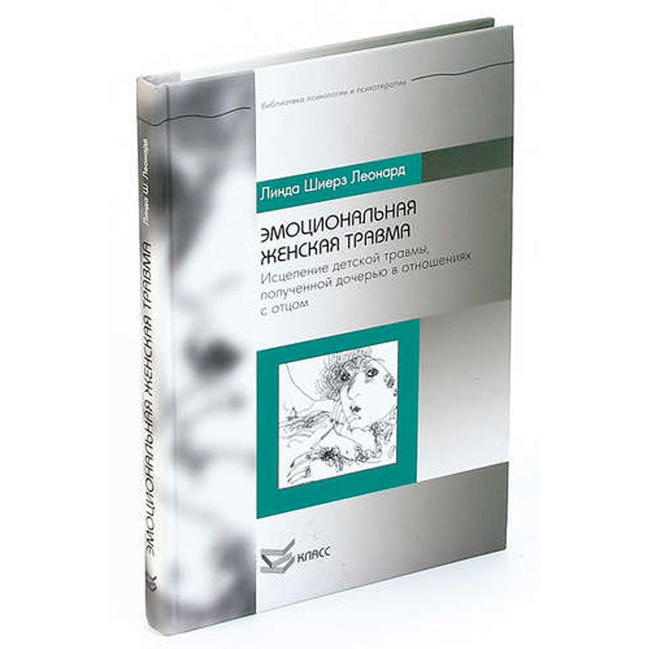
Кэмерон-Бэндлер, Лесли.
Заложник эмоций. Как спасти вашу эмоциональную жизнь / Лесли Кэмерон-Бэндлер, Майкл Лебо. - Санкт-Петербург : прайм-ЕВРОЗНАК ; Москва : ОЛМА-ПРЕСС, 2004.
Леонард, Линда Шиерз.
Эмоциональная женская травма : исцеление детской травмы, полученной дочерью в отношениях с отцом / Линда Шиерз Леонард ; пер. с англ. Валерия Мершавки. - Москва : Класс, 2015.

Slide 22
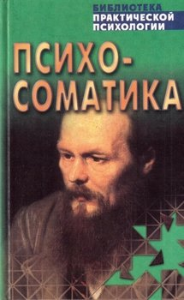
Психосоматика. Взаимосвязь психики и здоровья : хрестоматия / сост. К. В. Сельченок. - Минск : Харвест, 1999.
Ильин, Евгений Павлович.
Психология зависти, враждебности, тщеславия / Е. П. Ильин. - Москва [и др.] : Питер, 2014.

Slide 23
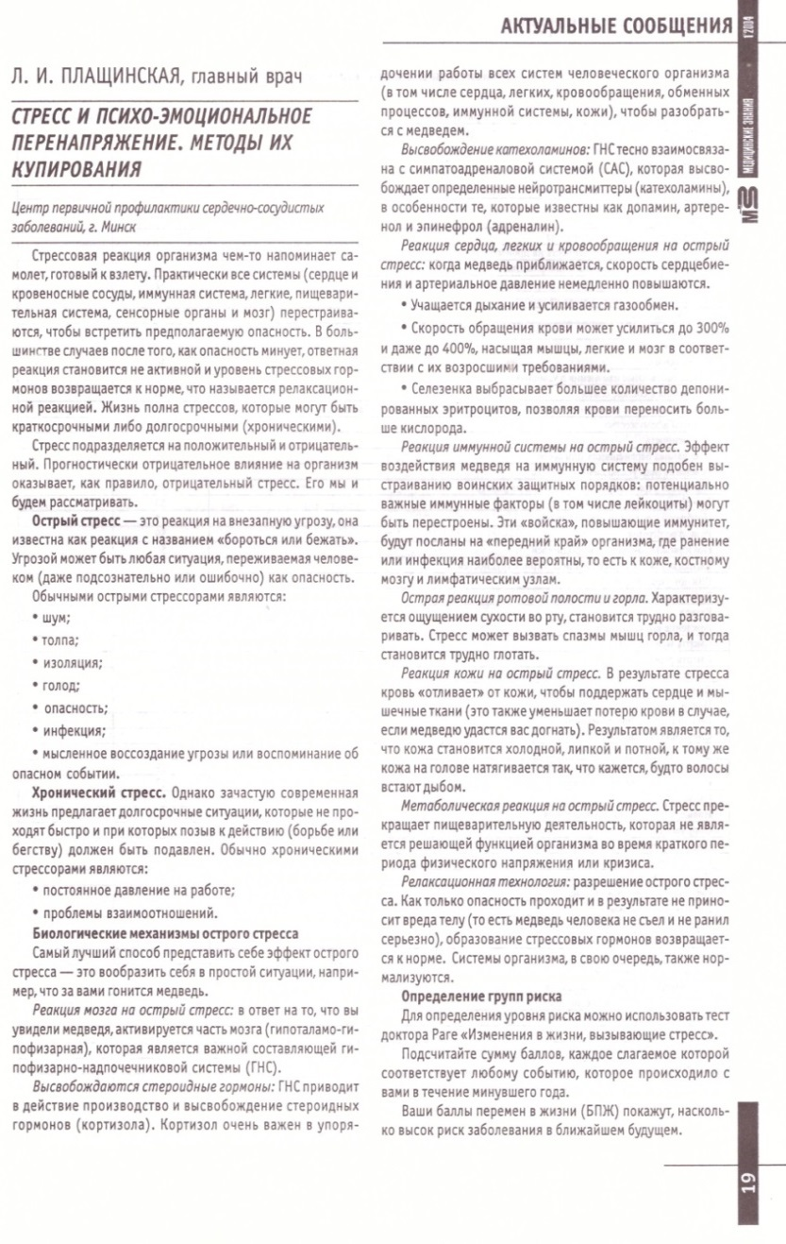
Плащинская, Л. И.
Стресс и психо-эмоциональное перенапряжение. Методы их купирования // Мир медицины.-2004г.-№ 1 . – С.19-23

Slide 24
Без эмоций жизнь перестанет быть наполненной гаммой разнообразных переживаний. Она превратится в скучные и пресные будни.
Яркие, глубокие эмоции –
это здорово.
Главное, чтобы они стали вашими помощниками.
Научитесь управлять ими, тогда многие проблемы просто исчезнут из вашей жизни, а вашей наградой будет крепкое здоровье и прекрасное настроение.

Slide 26
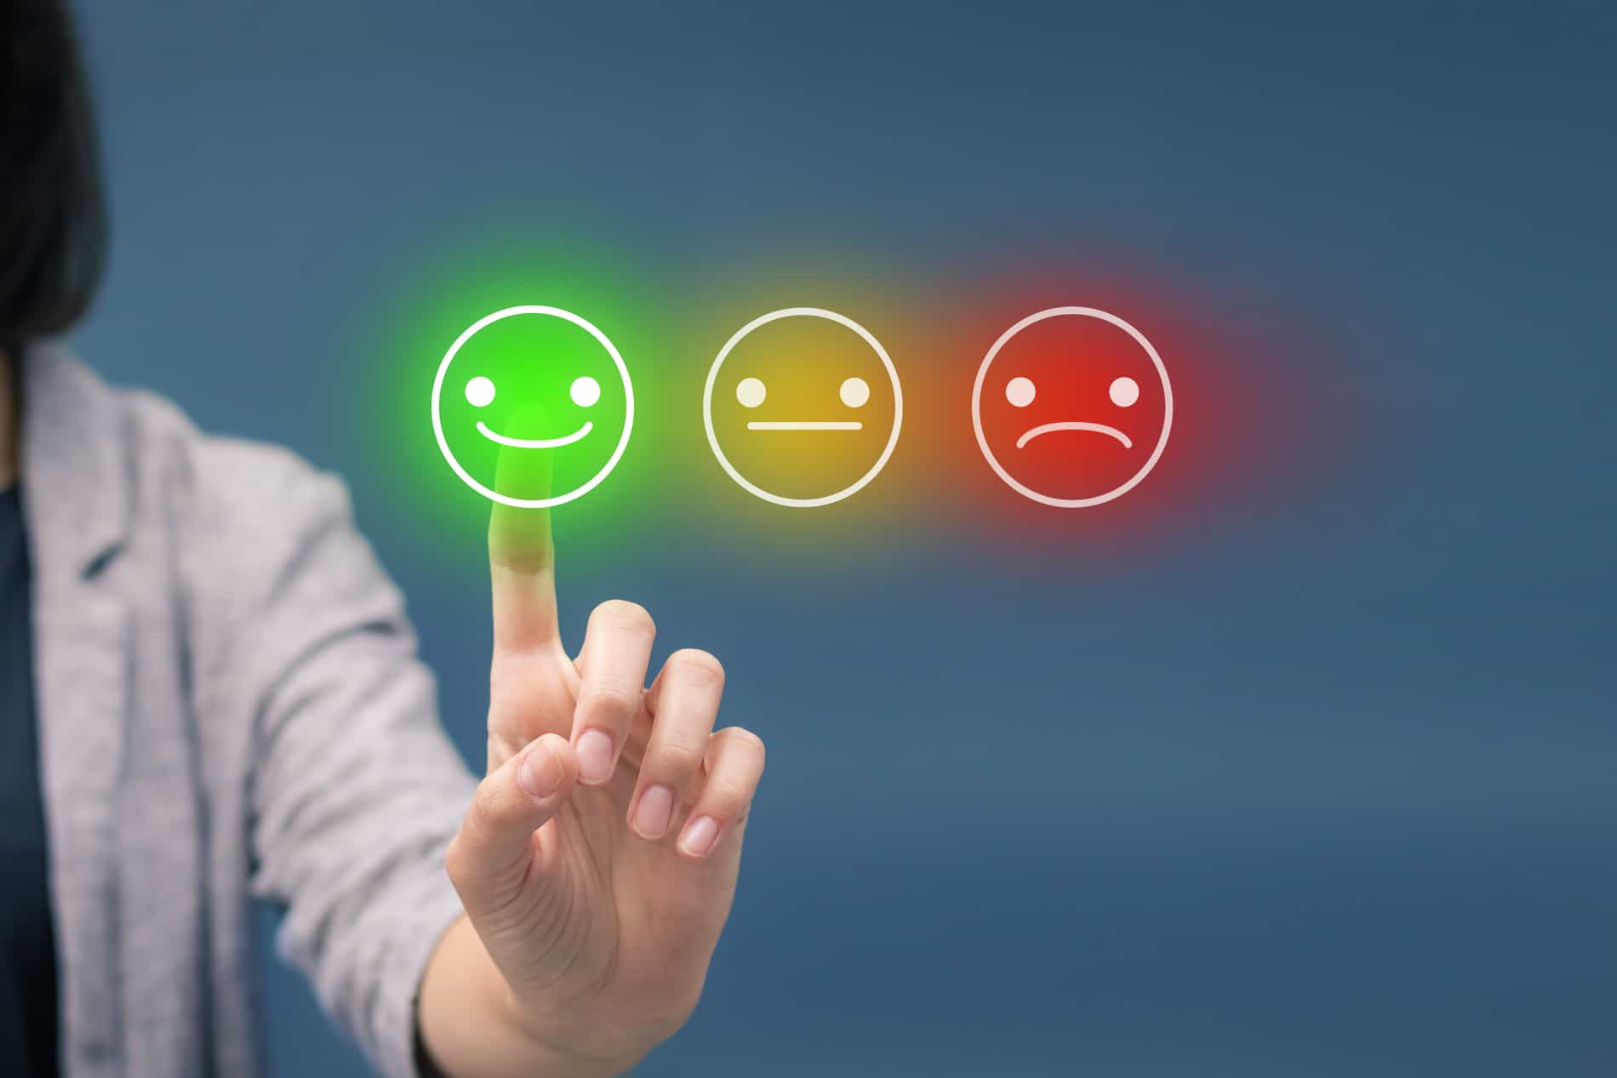
Спасибо за просмотр

